Slide 1

语文·必修2人教版
第18期
主编
Notes:
报纸PPT

Slide 2

趣味导学模式
★课前激趣，诵读【名言库】
马丁·路德·金的名言
●最终，我们记得的不是我们敌人的话语，而是我们朋友的沉默。
●一个没有立场的人总是相信任何事。
●对一个人的终极衡量，不在于他所曾拥有的片刻安逸，而在于他处于挑战与争议的时代。
●我们必须接受失望，因为它是有限的，但千万不可失去希望，因为它是无穷的。

Slide 3
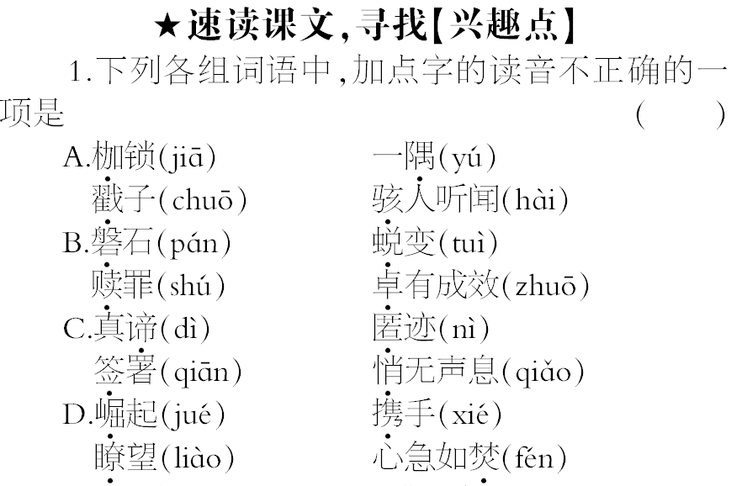

Slide 4
2.下列各组词语中，没有错别字的一组是（ ）
A.巍峨 侯车室 空头支票 大放厥词
B.峰巅 吊胃口 无济于事 张皇失措
C.蜿蜒 打圆场 常年累月 义愤填膺
D.耶稣 挖墙脚 甘拜下风 一愁莫展
3.填入下列横线处的关联词，正确的一项是（ ）
______ 美国忽视时间的迫切性和低估黑人的决心， ______ ，这对美国来说，将是致命伤。自由和平等的爽朗秋天______ 不到来，黑人义愤填膺的酷暑 ______ 不会过去。1963年 ______ 不意味着斗争的结束， ______ 是开始。

Slide 5
A.因为 所以 再 便 如 就
B.如果 那么 如 就 并 而
C.只要 那么 便 便 既然 就
D.虽然 但是 如 就 并 而

Slide 6
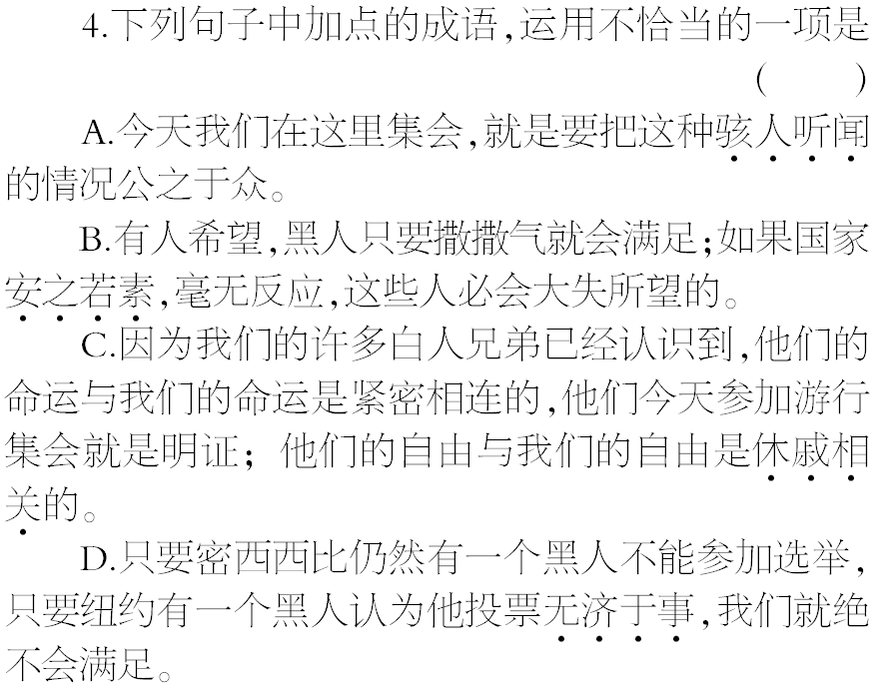

Slide 7
5.下列各句中，修辞手法不同于其他的一项是（ ）
A.这一庄严宣言犹如灯塔的光芒，给千百万在那摧残生命的不义之火中受煎熬的黑奴带来了希望。
B.一百年后的今天，黑人仍生活在物质充裕的海洋中一个穷困的孤岛上。
C.但是我们不相信正义的银行已经破产，我们不相信，在这个国家巨大的机会之库里已没有足够的储备。
D.在现在和未来，我们虽然遭受种种困难和挫折，我仍然有一个梦想。这个梦想是深深扎根于美国的梦想中的。

Slide 8
6.下列各句中，没有语病的一句是（ ）
A.针对不少地方患上“土地财政依赖症”，专家指出政府既要集约使用土地，提高基础设施建设的水平，又要削减不合理的开支，建设节约型政府。
B.空气污染治理是一项长期而艰巨的任务，这就需要政府进一步加强防治力度，企业履行应有的社会责任，广大公民积极参与治理，三方形成合力。
C.2013年石家庄市正式步入“地铁建设时代”，为给省城繁华区域带来交通阵痛的同时也带来了希望，不少人已经开始畅想地铁时代的美好生活。
D.如今的少年宫一直沿用几十年前的传统管理方式，主要还是开设学前班和培训班，这无法顺应时代的发展和需要，公益性主题活动也难以有效开展。

Slide 9
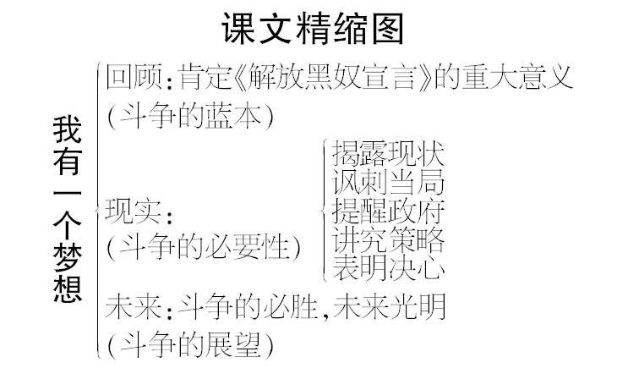

Slide 10
★锁定精彩，完成【悦精读】
阅读下面的文字，完成7～9题。
朋友们，今天我对你们说，在现在和未来，我们虽然遭受种种困难和挫折，我仍然有一个梦想。这个梦想是深深扎根于美国的梦想中的。
我梦想有一天，这个国家会奋起，真正实现其信条的真谛：“我们认为这些真理是不言而喻的——人人生而平等。”

Slide 11
我梦想有一天，在佐治亚的红山上，昔日奴隶的儿子将能够和昔日奴隶主的儿子坐在一起，共叙兄弟情谊。
我梦想有一天，甚至连密西西比州这个正义匿迹，压迫成风的地方，也将变成自由和正义的绿洲。
我梦想有一天，我的四个孩子将在一个不是以他们的肤色，而是以他们的品格优劣来评价他们的国度里生活。
我今天有一个梦想。

Slide 12
我梦想有一天，亚拉巴马州能够有所改变，尽管该州州长现在仍然满口异议，反对联邦法令，但有朝一日，那里的黑人男孩和女孩将能与白人男孩和女孩情同骨肉，携手并进。
我今天有一个梦想。
我梦想有一天，幽谷上升，高山下降，坎坷曲折之路成坦途，圣光披露，满照人间。

Slide 13
这就是我们的希望。我怀着这种信念回到南方。有了这个信念，我们将能从绝望之岭劈出一块希望之石。有了这个信念，我们将能把这个国家刺耳的争吵声，改变成为一支洋溢手足之情的优美交响曲。
（选自《我有一个梦想》）
7.如何理解“这个梦想是深深扎根于美国的梦想中的”一句话的含意？
答：______________________________________
_____________________________________________

Slide 14
8.文中反复出现的句子是什么？这样写有什么好处？
答：______________________________________
_____________________________________________ 9.选文最后一段中“有了这个信念”中的“这个信念”具体指什么？“优美交响曲”有什么特点？用在这里有什么深刻含意？
答：______________________________________
_____________________________________________

Slide 15
★激思雄辩，讨论【活探究】
10.“我有一个梦想”中的“我”指的是谁？我有什么样的梦想？
答：______________________________________
_____________________________________________ 11.你如何评价马丁·路德·金的思想和斗争方式？
答：______________________________________
_____________________________________________

Slide 16
12.目前水污染、空气污染、垃圾成山、沙尘暴现象备受人们关注，请同学们也以“我有一个梦想”为题写一段排比句，表明自己对治理恶化的环境的强烈愿望。
答：______________________________________
_____________________________________________

Slide 17
★轻松作答，完成【巧检测】
阅读下面的文字，完成13～17题。
葛底斯堡的演说
林肯
87年前，我们的先辈在这个大陆上创立了一个新国家，它孕育于自由之中，奉行一切人生来平等的原则。
现在我们正从事一场伟大的内战，以考验这个国家，或者说以考验任何一个孕育于自由和奉行上述原则的国家是否能够长久存在下去。

Slide 18
我们在这场战争中的一个伟大战场上集会。烈士们为使这个国家能够生存下去而献出了自己的生命，我们在此集会是为了把这个战场的一部分奉献给他们作为最后的安息之所。
我们这样做是完全应该而且非常恰当的。
但是，从更广泛的意义上说，这块土地我们不能够奉献，我们不能够圣化，我们不能够神化。曾在这里战斗过的勇士们，活着的和去世的，已经把这块土地神圣化了，这不是我们微薄的力量所能增减的。

Slide 19
全世界将很少注意到，也不会长期地记起我们今天在这里所说的话，但全世界却永远不会忘记勇士们在这里所做过的事。

Slide 20
毋宁说，倒是我们这些还活着的人，应该在这里把自己奉献于勇士们已经如此崇高地向前推进但尚未完成的事业。倒是我们应该在这里把自己奉献于仍然留在我们面前的伟大任务，以便使我们从这些光荣的死者身上吸取更多的献身精神，来完成他们已经完全彻底为之献身的事业；以便使我们在这里下定最大的决心，不让这些死者白白牺牲；以便使国家在上帝福佑下自由地新生，要使这个民有、民治、民享的政府永世长存。
1863年11月19日

Slide 21
13.结合文本谈谈文中所说的87年前的美国独立战争是为了创立一个怎样的国家。
答：______________________________________
_____________________________________________ 14.请简要说明“全世界却永远不会忘记勇士们在这里所做过的事”这句话的含意。
答：______________________________________
_____________________________________________

Slide 22
15.在文本最后一段，作者向“活着的人”发出了哪些号召？
答：______________________________________
_____________________________________________ 16.请结合文本用自己的话简要概述林肯所揭示的这场战争的意义。
答：______________________________________
_____________________________________________

Slide 23
17.简要概括这篇演说词的语言特点。
答：______________________________________
_____________________________________________
（设计/山西 牛建兵）

Slide 24
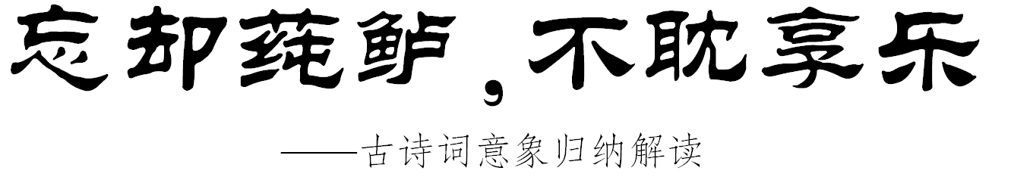
内蒙古 林国志
辛弃疾（1140—1207），字幼安，号稼轩，南宋词人。出生时，中原已为金兵所占。21岁参加抗金义军，一生力主抗金。曾上《美芹十论》与《九议》，条陈战守之策。其词抒写力图恢复国家统一的爱国热情，倾诉壮志难酬的悲愤以及对当时执政者屈辱求和的颇多谴责。题材广阔，体裁多样，融孔孟，化老庄，一生不忘恢复河山。这首词以雨起兴，吐属豪放，情调悲凉，话中有话，言外有意。句中典故甚多，或明或暗，都为宣泄情绪。

Slide 25
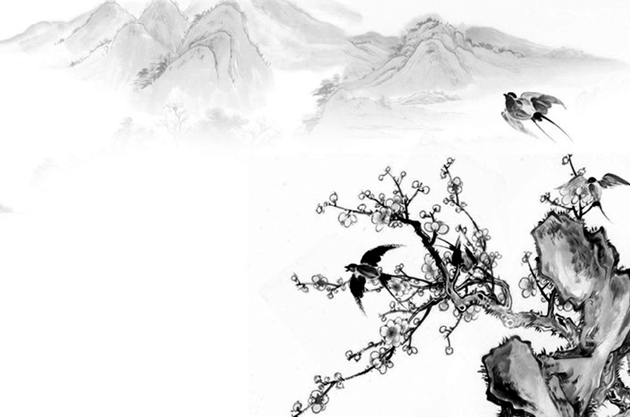
由于辛弃疾的抗金主张与当政的主和派政见不合，后被弹劾落职，退隐江西带湖。一生抱负未得伸展，1207年终因忧愤而卒，后赠少师，谥号忠敏。

Slide 26
【原诗呈现】
汉宫春·会稽秋风亭观雨
亭上秋风，记去年袅袅^{①}，曾到吾庐。山河举目虽异，风景非殊。功成者去，觉团扇、便与人疏。吹不断，斜阳依旧，茫茫禹迹都无^{②}。
千古茂陵词在，甚风流章句，解拟相如。只今木落江冷，眇眇愁余。故人书报，莫因循、忘却莼鲈^{③}。谁念我，新凉灯火，一编太史公书。
【注】①袅袅：微风吹拂。②禹迹：相传夏禹治水，足迹遍于九州，后因称中国的疆城为禹迹。③莼鲈：咏思乡之情、归隐之志。

Slide 27
镜头再现
镜头一：秋风依旧，美景依旧。
时已深秋，斜阳西坠，暮色已至。会稽山上，秋风亭上，我且休息。秋风吹拂，我突然想起这秋风去年不是曾到过我的家吗？没想到，我已经离家一年了。于是，我向远处极目眺望。这里的山水是如此壮美，如此多彩，虽然和我家乡的山水不同，但是风景确是一样的呀！

Slide 28
镜头二：英雄已逝，历史不再。
望着眼前的美景，想着南宋王朝的处境，我不由想起了大禹治水曾经足迹遍于九州，这才有了中华大地，而现在，大禹治水的功绩和遗迹都随着时间不复存在了。这是多么可悲的一件事情呀！然而，这就是历史，这就是现实。历史上那些功成名就的人有谁不是这个结果呢？当社会需要你时，你就是英雄；当你没有什么用途时，你就被人们逐渐遗忘了。这和到秋天不需要团扇一样呀！想想明天的自己，又何尝不是如此呢？

Slide 29
镜头三：“千里马”虽有，而“伯乐”不存。
秋风吹动，令人浮想联翩。于是，我想到了汉武帝刘彻写的《秋风辞》，这么好的诗句，这么美的意境，可以称得上千古绝唱了，怎么有人说是模仿司马相如的章句呢？我想这是源于汉武帝对司马相如地重用造成的结果吧！望着北方，眼前一片茫茫，我内心充满了忧愁。我的头发已经斑白，虽然有收复失地的决心，虽然有誓死杀敌的勇气和谋略，然而我已赋闲在家多年，君王为何不早叫我杀敌报国呢？如今我已经64岁了，一切都显得有些晚了。

Slide 30
镜头四：独处异地，思乡心切。
这时，手下的士卒递上了一封书信。我打开一看，原来朋友在催我不要再耽误时间了，要赶快回家，因为现在正是享受莼羹鲈鱼美味的时候。我的眼前就好像出现了一幅画面：我回到了家里，和亲朋故友围坐桌前，大家吃着莼羹鲈鱼，相互推杯换盏，话着别后相思之苦。我的眼泪不知不觉中已滚落下来。家乡的亲人们，你们还好吗？

Slide 31
镜头五：壮心不已，雄心不止。
回到寓所，我百感交集，但是转念一想，既然无法归去，既然身已至此，我别无选择：那就是，只要有我在一天，就要为收复失地尽自己的一份心，出一份力。于是，在孤灯下，我拿起了太史公的《史记》读了起来。

Slide 32
用典分析
（1）化用时文名句。
上片中的“亭上秋风，记去年袅袅”和“只今木落江冷，眇眇愁余”等句，是化用《楚辞·九歌》中的“帝子降兮北诸，目眇眇兮愁予。袅袅兮秋风，洞庭波兮木叶下”的句意，表达一种感时伤怀的心情。再如下片中的茂陵词，指汉武帝刘彻所作的《秋风辞》。因汉武帝葬于茂陵，故称茂陵词。《秋风辞》是其晚年巡行河东，祭祀后土之神，泛舟汾河时，为抒发其感秋、叹老以及希望获得“贤才”的心情所作。在这里，辛弃疾似乎在暗示人们：汉武帝不仅有雄才大略，而且还能发现人才，重用人才。而如今的当朝者呢？从而引发我们的思考。

Slide 33
（2）化用《世说新语》中的语句。
“山河举目虽异，风景非殊”这两句语出《世说新语·言语》：“过江诸人，每至美日，辄相邀新亭，藉卉饮宴。周侯中坐而叹曰：‘风景不殊，正自有河山之异！’皆相视流泪。”辛弃疾借此典故来抒发风景依旧、江山易主的感慨。

Slide 34
（3）化用史书中的语句。
“功成者去，觉团扇便与人疏”，用了两个典故，前者出自《战国策·秦策》：“蔡泽谓应候曰：‘夫四时之序，成功者去。’”后者取意于《汉书·外戚传》所载班婕妤《怨歌行》的“新裂齐纨素，鲜洁如霜雪。裁为合欢扇，团团似明月。出入君怀袖，动摇微风发。常恐秋节至，凉风夺炎热。弃捐箧笥中，恩情中道绝”。这里作者是借时序代谢和妇女被弃表达自己对前程的忧虑。

Slide 35
（4）化用传说或故事。
如“茫茫禹迹都无”化用“大禹治水”的传说，这里的“禹迹”是代指南宋沦陷的疆域。再如“莼鲈”，原出自《晋书·张翰传》中的故事，后人常以“莼鲈”比喻思乡。辛弃疾借用这个典故，主要是表达一种矛盾的心理，虽然其有思乡之意，但刚被起用，他怎么肯轻易放弃这一施展抱负的机会呢？

Slide 36
【知识归纳】
斜阳余晖
【“斜阳”在古诗词中的具象】
夕阳、落日、余晖、残照、余红、远照、残日、斜晖、日暮等。
【“斜阳”在诗中的抽象意义】
（1）渲染悲凉暗淡的气氛：可堪孤馆闭春寒，杜鹃声里斜阳暮。（秦观《踏莎行》）
（2）烘托忧伤抑郁的感情：日暮征帆何处泊？天涯一望断人肠。（孟浩然《送杜十四之江南》）

Slide 37
（3）暗寓游子漂泊不定的处境：夕阳西下，断肠人在天涯。（马致远《天净沙·秋思》）
（4）暗寓思妇寂寞孤单的处境：恼乱横波秋一寸，斜阳只与黄昏近。（赵令畤《蝶恋花》）
（5）象征事物没落衰败的特点：斜阳草树，寻常巷陌，人道寄奴曾住。（辛弃疾《永遇乐·京口北固亭怀古》）

Slide 38
（6）表达桑榆暮景的赞美之情：莫道桑榆晚，为霞尚满天。（刘禹锡《酬乐天咏老见示》）
（7）隐喻留恋惜别的朋友之情：浮云游子意，落日故人情。（李白《送友人》）
（8）展示雄浑阔大的意境之美：大漠孤烟直，长河落日圆。（王维《使至塞上》）

Slide 39
【诗文示例】
踏 莎 行
秦观
雾失楼台，月迷津渡，桃源望断无寻处。可堪孤馆闭春寒，杜鹃声里斜阳暮。
驿寄梅花，鱼传尺素，砌成此恨无重数。郴江幸自绕郴山，为谁流下潇湘去？
本词为作者被贬郴州途中抒写羁旅愁情之作。上片描绘独居孤馆寒夜的凄迷萧瑟冷落孤寂的情景：雾气月光迷失了楼台和渡口，桃源虽美好，可是登楼远眺也无法看到。春寒料峭，清冷的馆舍，形影相吊，更让人无法承受的是，日暮残照，却常常传来杜鹃的哀啼。下片抒写远贬异乡的愁恨。可谓情景交融，凄婉动人。

Slide 40
例句盘点（后面黑括号中为主旨提示）
★可堪孤馆闭春寒，杜鹃声里斜阳暮。（秦观《踏莎行》）【羁旅愁情】
★雨后却斜阳，杏花零落香。（温庭筠《菩萨蛮》）【相思】
★放花无语对斜晖，此恨谁知？（秦观《画堂春》）【暮春伤怀】
★草色烟光残照里，无言谁会凭栏意。（柳永《凤栖梧》）【倚楼怀远】
★斜阳外，寒鸦万点，流水绕孤村。（秦观《满庭芳》）【离情别恨】
★日暮征帆何处泊？天涯一望断人肠。（孟浩然《送杜十四之江南》）【送别】

Slide 41
★浮云游子意，落日故人情。（李白《送友人》【送别】
★夕阳西下，断肠人在天涯。（马致远《天净沙·秋思》）【羁旅愁思】
★斜阳草树，寻常巷陌，人道寄奴曾住。（辛弃疾《永遇乐·京口北固亭怀古》）【壮志未酬】
★夕阳无限好，只是近黄昏。（李商隐《乐游原》）【主题多解】
★莫道桑榆晚，为霞尚满天。（刘禹锡《酬乐天咏老见示》）【老有所为】
★一曲新词酒一杯，去年天气旧亭台，夕阳西下几时回？（晏殊《浣溪沙》）【暮春伤怀】

Slide 42
★渐霜风凄紧，关河冷落，残照当楼。（柳永《八声甘州》）【羁旅之愁】
★征帆去棹残照里，背西风酒旗斜矗。（王安石《桂枝香》）【怀古】
★金陵城上西楼，倚清秋。万里夕阳垂地大江流。（朱敦儒《相见欢》）【爱国情怀】
★斜阳独倚西楼，遥山恰对帘钩。（晏殊《清平乐》）【怀远】
★紫薇朱槿花残。斜阳却照阑干。（晏殊《清平乐》）【悲秋】
★画阁魂消，高楼目断。斜阳只送平波远。（晏殊《踏莎行》）【离别相思】

Slide 43
★一场愁梦酒醒时，斜阳却照深深院。（晏殊《踏莎行》）【暮春伤逝】
★断鸿声里，立尽斜阳。（柳永《玉蝴蝶》）【秋日怀远】
★残日东风，不放岁华去。（吴文英《祝英台近·除夜立春》【立春感怀】
★胜地几经兴废事，夕阳偏照古今愁。（王安国《题滕王阁》）【吊古之思】

